Slide 1
Лекция 7
Указатели

Slide 2
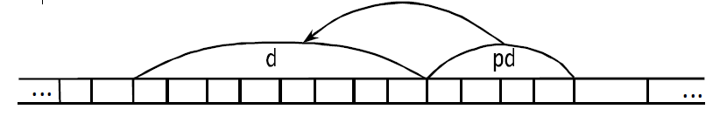
Указатели и адреса
Каждая переменная в программе – это объект, имеющий имя и значение. По имени можно обратиться к переменной и получить её значение.
Указатели - это переменные, значениями которых являются адреса других переменных (описывает расположение переменной в машинной памяти).
Синтаксис: при объявлении указателя используется символ звездочка (*):
ТИП* ИМЯ_УКАЗАТЕЛЯ;
Здесь ТИП это тип переменной, адрес которой может храниться в указателе.
Пример
Унарный оператор & выдает адрес своего операнда.
double* pd; // pd – указатель на переменную типа double
double d = 3.14159; // d - переменная типа double
pd = &d; // В указатель pd скопирован адрес переменной d
Указатель pd будет содержать адрес переменной d (говорят, что pd указывает или ссылается на d).
Переменная d типа double занимает 8 байтов памяти, а указатель pd – четыре. Такое количество памяти выделяется под указатели на 32 – разрядных компьютерах.

Slide 3
Доступ к объектам через указатели
Для доступа к объекту по его адресу используется унарный оператор раскрытия ссылки “*“ (оператор разадресации).
Пример
ini x=1,y=2;
int *p;
p=&x; // теперь p указывает на x
y=*p; // y теперь равен единице
*p=0; // x теперь равен нулю
Приоритет операций.
Операции взятия адреса имеют более высокий приоритет, чем все арифметические операции, поэтому следующие выражения эквивалентны и обозначают увеличение переменно i на единицу (pi=&i).
Замечание.
1) При использовании адресной операции “*” в арифметических выражениях следует остерегаться случайного сочетания знаков операции деления “/” и разыменования “*”, так как комбинация “/*”воспринимается компилятором как начало комментария.
Выражение i/*pi следует заменить так: i/(*pi).
2) К указателям применимы операции сравнения . Таким образом указатели можно использовать в отношениях, но сравнивать указатели допустимо только с указателями того же типа или с константой NULL, обозначающей значение условно нулевого адреса.

Slide 4
Программа «Работа с указателями»
#include <iostream>
#include <clocale>
#include <cstdlib>
using namespace std;
int main()
{ setlocale(LC_ALL, "Russian");
double* pd; // Указатель на double
cout << "Адрес указателя pd: &pd = " << &pd << endl;
double d = 3.14159; // Переменная типа double
cout << "Адрес переменной d: &d = " << &d << endl;
pd = &d; // В указатель pd скопирован адрес переменной d
cout << "Значение указателя pd: pd = " << pd << endl;
cout << "Значение переменной d: d = " << d << endl;
cout << "Значение переменной, на которую указывает pd: *pd = "<< *pd << endl;
*pd = 2.71828; // Изменение переменной d через указатель pd на нее
cout << "Значение переменной d: d = " << d << endl;
char* pc; // Указатель на символ
int* pi; // Указатель на целое
cout << "Размеры указателей:\n";
cout << "sizeof(char*) = " << sizeof(pc) << "\n"<< "sizeof(int*) = " << sizeof(pi) << "\n"<< "sizeof(double*) = " << sizeof(pd) << "\n";
system("pause"); return 0; }

Slide 5
Указатели как аргументы функций
В C++ аргументы функции передаются по значению, то есть функция получает лишь локальные копии аргументов. Передав функции адреса переменных, можно изменить их значение в вызывающей программе. При этом аргументы должны быть декларированы как указатели.
Если указатель на переменную является аргументом функции, то внутри функции становится известен адрес этой внешней по отношению к функции переменной, что позволяет работать с этой переменной, в том числе изменять ее значение.

Slide 6
Программа «Обмен значениями»
#include <iostream>
#include <clocale>
#include <cstdlib>
using namespace std;
void swap1 (int a, int b)
{
int tmp=a;
a=b;
b=tmp;
}
void swap2 (int* a, int* b)
{
int tmp=*a;
*a=*b;
*b=tmp;
}
int main()
{
setlocale(LC_ALL, "Russian");
int a,b;
cout<<"Введите 2 числа"<<endl;
cin>>a>>b;
swap1(a,b);
cout<<"swap1: a="<<a<<", b="<<b<<endl;
swap2(&a,&b);
cout<<"swap2: a="<<a<<", b="<<b<<endl;
system("pause");
return 0;
}

Slide 7
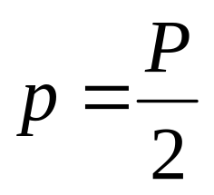

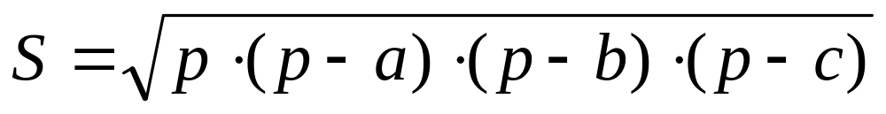
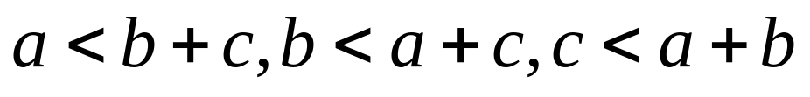
Программа «Расчет треугольника»
Пусть требуется вычислить периметр и площадь треугольника по трем его сторонам a, b, c. Напишем для этого функцию triangle().
Так как треугольник существует не для любых значений длин сторон, функция должна как-то информировать об этом. Пусть она будет возвращать true, если для заданных длин сторон треугольник существует, и false, если не существует. Две остальные величины – периметр и площадь – будем возвращать из функции через аргументы, имеющее тип указателя.
Вычисления можно проводить по формулам:
Периметр:
Полупериметр:
Площадь:
Неравенство треугольника:

Slide 8
Программа «Расчет треугольника»
#include <iostream>
#include <cmath>
#include <clocale>
#include <cstdlib>
using namespace std;
// triangle: вычисление периметра и площади треугольника. Возвращает true, если треугольник существует и false
// если не существует. a, b, c - стороны треугольника, p_perim - указатель на переменную для периметра
// p_area - указатель на переменную для площади
bool triangle(double a, double b, double c, double* p_perim, double* p_area)
{ if(a > b + c || b > a + c || c > a + b) // Проверка существования треугольника
return false; // Треугольник не существует, выход из функции
double p = (a + b + c) / 2.0; // Полупериметр
*p_perim = p * 2.0; // Периметр
*p_area = sqrt(p * (p - a) * (p - b) * (p - c)); // Площадь
return true; }
int main()
{ setlocale(LC_ALL, "Russian");
double r, s, t, P, A; // Стороны треугольника, периметр и площадь
cout << "Введите три стороны треугольника: ";
cin >> r >> s >> t;
if( triangle(r, s, t, &P, &A) == false )
cout << "Такого треугольника не существует\n";
else
cout << "Периметр: " << P << ", площадь: " << A << "\n";
system("pause"); return 0; }

Slide 9
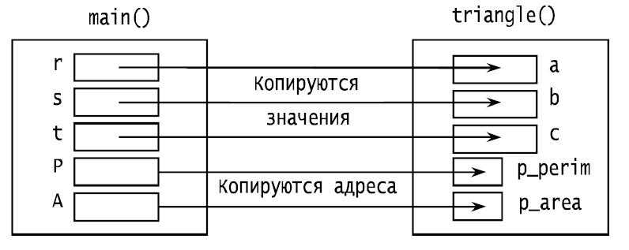
Взаимодействие формальных параметров и фактических аргументов функции triangle()
При вызове функции triangle() формальные параметры a, b, c получают значения фактических аргументов r, s, t. Размеры прямоугольников p_perim, p_area в два раза меньше, чем размеры прямоугольников a, b, c, так как a, b, c имеют тип double размером 8 байт, а указатели p_perim, p_area имеют размер 4 байта. Формальные параметры p_perim, p_area получают значения адресов внешних переменных P и A.

Slide 10
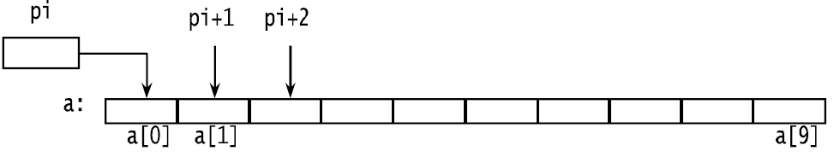
Указатели и массивы
Задан целочисленный массив из 10 элементов , то есть блок из 10 расположенных последовательно переменных целого типа с именами a[0], a[1], …, a[9].
int a[10];
int *pi; // определен указатель на целое число
pi = &a[0]; // указатель pi будет содержать адрес первого элемента массива a
По определению, pi + 1 указывает на следующий элемент массива, pi + i указывает на i-й элемент после pi, pi - i указывает на i-й элемент перед pi. Таким образом, имея указатель на начало массива, можно получить доступ к любому его элементу, например, *pi есть первый элемент массива, *(pi + 1) – второй и т.д. Присваивание
*(pi + 1) = 0; // a[1] = 0
обнуляет второй элемент массива, номер которого равен 1.

Slide 11

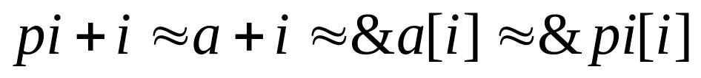
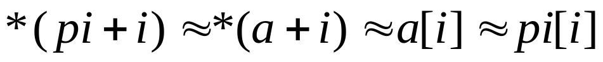
Указатели и массивы
По определению, имя массива имеет значение адреса первого элемента массива, соответственно имя массива имеет тип указателя на элемент массива.
Пример: a имеет тип int* (указатель на целое). Доступ к i - му элементу массива можно получить, используя индексацию a[i] или выражение
*(a + i).
Указатель – это переменная, которой можно присваивать различные значения.
Пример:
pi = a + 1; // Теперь pi указывает на второй элемент массива a.
Имя массива является константой, так как содержит адрес конкретного участка памяти, и записи типа a = pi; a++ недопустимы.
Вывод: значение имени массива изменить нельзя, во всем остальном имя массива подобно указателю.
Пусть:
pi=a;
Эквивалентные выражения:

Slide 12
Различия между указателем и массивом
Указатель – это переменная, а имя массива это константа, равная адресу элемента с индексом 0.
int *pi, a[10];
pi=a; // допустимо
pi++; // допустимо
a=pi; // не допустимо
a++; // не допустимо
Это связано с различием в выделении памяти. Память под массив выделяется при его определении, расположение массива в памяти фиксировано. При определении указателя память отводится только для хранения адреса.

Slide 13
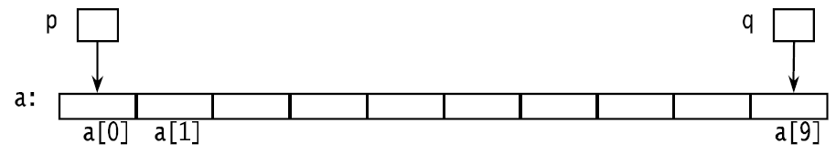
Адресная арифметика
1) Указателям можно присваивать значение другого указателя такого же типа.
2) К указателям можно прибавлять и вычитать целые числа (сдвиг указателя).
Если p – указатель на некоторый элемент массива, то выражение p++ или ++p изменяет p так, чтобы он указывал на следующий элемент массива, а выражение p-- или --p переводит указатель на предыдущий элемент массива. Выражение p += i изменяет p так, чтобы он указывал на i - й элемент, после того, на который он указывал ранее.
3) Из одного указателя можно вычесть значение другого указателя, если они ссылаются на элементы одного и того массива.
Если p и q указывают на элементы одного и того же массива и p < q, то
q - p есть число элементов от p до q.

Slide 14
Адресная арифметика
4) Указателям можно присваивать значение, равно нулю, либо сравнивать на равенство с нулём (NULL).
Если значение указателя равно нулю, это трактуется так, что указатель никуда не указывает.
5) К указателям, ссылающимся на элементы одного и того же массива, можно применить операции сравнения (==, !=, <, <=, >, >=).
Выражение p < q истинно, если p указывает на более ранний элемент массива, чем q.

Slide 15
Программа «Массивы и указатели»
#include <iostream>
#include <locale>
using namespace std;
int main()
{ setlocale(LC_ALL, "Russian");
int a[10], *p, *q; // Массив и два указателя
for (int i = 0; i < 10; i++)
a[i] = i;
p = &a[0]; // Указатель на первый элемент массива, можно p = a;
cout << "Значение имени массива a = " << a << endl<< "Значение указателя p = " << p << endl;
cout << "Элементы массива:\n"<< "Использование индексации:\n";
for (int i = 0; i < 10; i++)
cout << a[i] << " ";
cout << "\nИспользование имени массива:\n";
for (int i = 0; i < 10; i++)
cout << *(a + i) << " ";
cout << "\nИспользование указателя:\n";
for (int i = 0; i < 10; i++)
cout << *(p + i) << " ";
q = &a[9]; // Указатель на последний элемент массива
cout << "\np = " << p << ", q = " << q << ", q - p = " << (q - p)<< "\nint(q) - int(p) = " << (int(q) - int(p));
++p; --q; // Изменение указателей
cout << "\n++p = " << p << ", --q = " << q << ", q - p = " << q - p;
cin.get(); return 0; }

Slide 16

Массивы как аргументы функции
Почему, когда массив является аргументом функции, он не копируется внутрь функции?
Массив в языке C++ является понятием низкого уровня. Во многих случаях массив теряет информацию о своём размере. При использовании массива в качестве аргументов функции передаётся только его базовый адрес:
Пусть объявлена функция с аргументом – массивом:
void f(char s[]);
Так как имя массива – это указатель на первый элемент массива, то данное объявление эквивалентно такому:
void f(char* s);
То есть, внутри функции создается копия указателя на первый элемент массива и принцип передачи аргументов по значению остается в силе.
Элементы массива не копируются внутрь функции. Используя адрес первого элемента массива, можно внутри функции получить доступ к любому элементу массива и изменить его. Таким образом, если массив является аргументом функции, его элементы можно изменить внутри функции.

Slide 17
Программа «Сортировка массива»
Сортировкой называется упорядочение массива по возрастанию или убыванию.
Реализуемые функции: функция заполнения массива; функции вывода массива на экран; функция сортировки массива.
Вспомогательные действия:
1) Размер массива задается константой SIZEARR достаточно большого размера, чтобы выделенной под массив памяти хватило в большинстве случаев использования программы.
2) При вводе недопустимого размера массива вызывается библиотечная функция void exit(int k), которая завершает работу программы и передает в вызывающую программу значение своего аргумента k. Эта функция объявлена в stdlib.h.
3) Массив x заполняется случайными числами. Случайные целые числа из диапазона от 0 до RAND_MAX генерируется функцией стандартной библиотеки int rand(), объявленной в cstdlib. Величина RAND_MAX (обычно 32767) определена в файле cstdlib.
Функция void srand(unsigned int seed); (объявлена в сstdlib) настраивает генератор случайных чисел, используя для формирования первого псевдослучайного числа параметр seed. Чтобы получать при каждом запуске программы разную последовательности случайных чисел, функцию srand() следует вызывать с разными аргументами. В программе функции srand() передается число секунд, прошедших от 1 января 1970 г., возвращаемое функцией time(0) (объявлена в time.h).

Slide 18
Функция заполнения массива из n элементов
// get_array: заполняет массив y случайными числами
void get_array(int* y, int n)
{
srand((unsigned) time(NULL)); // Инициализация генератора случайных чисел
for(int i = 0; i < n; i++)
y[i] = rand(); // rand() генерирует целое случайное число
}
Функция вывода массива на экран
// prn_array: вывод массива
void prn_array(int* y, int n)
{
for(int i = 0; i < n; i++)
cout << y[i] << " ";
}

Slide 19
Функция сортировки массива методом пузырька
Алгоритм. Организуется проход по массиву, в котором сравниваются соседние элементы. Если предшествующий элемент оказывается больше следующего, они и меняются местами. В результате первого прохода наибольший элемент оказывается на своем, последнем месте («всплывает»). Затем проход по массиву повторяется до предпоследнего элемента, затем до третьего с конца массива и т.д. В последнем проходе по массиву сравниваются только первый и второй элементы.
// bubble_sort: сортировка массива y методом пузырька
void bubble_sort(int * y, int n)
{ for(int i = n - 1; i > 0; i--) // i задает верхнюю границу
for(int j = 0; j < i; j++) // Цикл сравнений соседних элементов
if(y[j] > y[j + 1]) // Если нет порядка,
{ int tmp = y[j]; // перестановка местами
y[j] = y[j + 1]; // соседних
y[j + 1] = tmp; } // элементов
}

Slide 20
Программа «Сортировка массива»
#include <iostream>
#include <cstdlib> // Для exit(), rand()
#include <time.h> // Для time()
using namespace std;
// Объявления функций
void get_array(int[], int n); // Заполнение массива из n элементов
void bubble_sort(int[], int n); // Сортировка массива методом пузырька
void prn_array(int[], int n); // Вывод массива
int main()
{ setlocale(LC_ALL, "Russian");
const int SIZEARR = 500; // Максимальный размер массива
int x[SIZEARR], n; // Массив и размер массива
cout << "Введите размер массива < " << SIZEARR << ": ";
cin >> n;
if(n > SIZEARR || n <= 0){ // Проверка размера
cout << "Размер массива " << n<< " недопустим " << endl;
system("pause"); exit(1); } // Завершение программы
get_array(x, n); // Заполнение массива
cout << "Исходный массив: \n";
prn_array(x, n); // Вывод исходного массива
bubble_sort(x, n); // Сортировка
cout << "\nОтсортированный массив: \n";
prn_array(x, n); // Вывод упорядоченного массива
cout << endl; system("pause"); return 0; }

Slide 21
Символьные указатели
Для работы со строками символов часто используются указатели на char.
char* pc;
Строковая константа, написанная в виде "Я строка", есть массив символов с нулевым символом '\0' на конце. Адрес начала массива, в котором расположена строковая константа, можно присвоить указателю:
pc = "Я строка";
Здесь копируется только адрес начала строки, сами символы строки не копируются.
Указатель на строку можно использовать там, где требуются строки.
cout << pc << " длиной " << strlen(pc) << " символов";
Будет напечатано: «Я строка длиной 8 символов».
Замечания:
1) При подсчете символов строки учитываются и пробелы, а завершающий символ '\0' не учитывается.
2) В отличие от указателей других типов, при выводе символьных указателей выводится не адрес, хранящийся в указателе, а строка символов, на которую указывает указатель.

Slide 22
Программа «Длина строки»
#include <iostream>
#include <cstdlib>
#include <locale>
using namespace std;
int strlen1 (char*s)
{
int n;
for (n=0; *s!='\0'; s++)
n++;
return n;
}
int strlen2 (char*s)
{
char *t=s;
while (*s!='\0')
s++;
return s-t;
}
int main()
{
setlocale(LC_ALL, "Russian");
char s[30];
cout<<"Введите строку"<<endl;
cin.getline(s,30);
cout<<"Длина строки: "<<strlen1(s)<<endl;
cout<<"Введите строку"<<endl;
cin.getline(s,30);
cout<<"Длина строки: "<<strlen2(s)<<endl;
system("pause");
return 0;
}

Slide 23
Выделение и освобождение динамической памяти под переменную
Оператор new выделяет память под объект во время выполнения программы.
Пример:
double* pd; // pd - указатель на double, его значение не определено
Инструкция:
pd = new double;
выделяет память под переменную типа double, адрес которой присваивается pd. После оператора new указывается тип создаваемого объекта. Теперь динамически созданную переменную можно использовать.
*pd = sqrt(3.0); // Размещение в памяти значения
cout << *pd; // Печать значения
Оператор delete освобождает память, выделенную ранее оператором new.
Пример:
delete pd;
Теперь указатель pd можно использовать для других целей, а память, освобожденная оператором delete, может быть повторно использована под объекты, создаваемые оператором new.

Slide 24
Выделение и освобождение динамической памяти под массивы
Динамические массивы можно создавать оператором new[].
Пример:
char* s = new char[80]; // Создается динамический массив из 80 символов
Для удаления динамических массивов служит оператор delete[].
Пример:
delete[] s; // Освобождение памяти, на которую указывает s
Замечания:
1) При освобождении памяти, выделенной оператором new, операторы delete и delete[] должны иметь возможность определять размер удаляемого объекта. Это обеспечивается тем, что под динамический объект памяти выделяется больше, чем под статический, обычно на одно слово, в котором хранится размер объекта.
2) С помощью оператора new[] можно создавать массивы, размер которых определяется в ходе работы программы.

Slide 25
Программа «Выделение и освобождение памяти»
#include <iostream>
#include <clocale>
#include <cstdlib>
#include <ctime>
#include <cmath>
using namespace std;
// get_array: заполнение массива y случайными числами
void get_array(int* y, int n) // n – размер массива
{ for (int i = 0; i < n; i++)
y[i] = rand(); } // rand() генерирует целое случайное число
// prn_array: вывод массива
void prn_array(int* y, int n)
{ for (int i = 0; i < n; i++)
cout << y[i] << " "; }
int main()
{
setlocale(LC_ALL, "Russian");
double* pd = 0; // Указатель на double
pd = new double; // Выделение памяти
cout << "Адрес(pd) = " << pd << ", значение(*pd) = " << *pd;
*pd = sqrt(3.0); // Занесение в память значения
cout << "\nАдрес(pd) = " << pd << ", значение(*pd) = " << *pd;
delete pd; pd = 0; // Освобождение памяти
int *pi_1 = 0, *pi_2 = 0, *pi_3 = 0; // Указатели на целое
int size1, size2, size3; // Размеры динамических массивов
cout << "\nВведите размер массива 1: ";
cin >> size1;
pi_1 = new int[size1]; // Выделение памяти под массив 1
srand(time(0)); // Инициализация генератора случайных чисел
get_array(pi_1, size1); // Заполнение массива 1
cout << "Массив 1\n";
prn_array(pi_1, size1); // Вывод массива 1
cout << "\nВведите размер массива 2: ";
cin >> size2;
pi_2 = new int[size2]; // Выделение памяти под массив 2
get_array(pi_2, size2); // Заполнение массива 2
cout << "Массив 2\n";
prn_array(pi_2, size2); // Вывод массива 2
pi_3 = new int[size1 + size2]; // Память для составного массива
int k; // Индекс для массива 3
for (k = 0; k < size1; ++k) // Копируем массив 1 в составной
pi_3[k] = pi_1[k];
for (int i = 0; i < size2; ++i, ++k) //Копируем массив 2 в общий
pi_3[k] = pi_2[i];
cout << "\nМассив 1 + Массив 2:\n";
prn_array(pi_3, size1 + size2); // Вывод составного массива
cout << endl;
delete[] pi_1; pi_1 = 0; // Удаление
delete[] pi_2; pi_2 = 0; // динамических
delete[] pi_3; pi_3 = 0; // массивов
system("pause");
return 0;
}

Slide 26
Программа «Копия строки»
#include <iostream>
#include <clocale>
#include <cstdlib>
#include <string>
using namespace std;
char * copy (char *s)
{
char* s1=new char [strlen(s)+1]; // размерность массива trlen(s)+1, так как функция strlen
//не учитывает символ ‘\0’ в длине
strcpy (s1,s);
return s1; // Возвращаеи адрес выделенного участка
}
int main()
{ setlocale(LC_ALL, "Russian");
char s1[20],*s2; // Массив под строку и указатель под дубликат
cout<<"Введите строку:"<<endl;
cin.getline(s1,20);
s2=copy(s1);
cout<<"Копия строки длины "<<strlen(s2)<<endl<<s2<<endl;
system("pause"); return 0; }

Slide 27
Утечка памяти
При работе с динамической памятью следует быть внимательным, чтобы не допустить ситуации, когда память выделяется динамически, но не освобождается, когда необходимость в ней отпадает, что приводит к уменьшению доступной свободной памяти. Это явление называют «утечка памяти».
Пример:
В программе в бесконечном цикле вызывается функция f(), которая при каждом вызове создает массив из 10 миллионов целых чисел, то есть запрашивает 4 107 байт памяти.
Замечание:
Следует знать, что захват одной программой большого объема памяти может замедлить выполнение других программ.

Slide 28
Утечка памяти
#include <iostream>
using namespace std;
void f()
{
// Создание массива из 10 миллионов целых
int* pi = new int[1024 * 1024 * 1024];
}
int main()
{
for(int i = 1; ; ++i){ // Бесконечный цикл
f();
cout << i << ' ';
}
}

Slide 29
Массивы указателей
Указатели, как и любые другие переменные, можно группировать в массивы.
Удобно, например, использовать массив символьных указателей при работе с несколькими строками, которые могут иметь различную длину.
Пример:
Программа предлагает ввести номер месяца и выводит его название. Для доступа к строкам с названиями месяцев используется массив символьных указателей.

Slide 30
Программа «Названия месяцев»
#include <iostream>
#include <clocale>
#include <cstdlib>
using namespace std;
int main()
{ setlocale(LC_ALL, "Russian");
char* pmn[] = { // Массив указателей
"Неверный номер месяца", "Январь", "Февраль", "Март",
"Апрель", "Май", "Июнь", "Июль", "Август",
"Сентябрь", "Октябрь", "Ноябрь", "Декабрь " };
int month; // Номер месяца
cout << "Введите номер месяца: ";
cin >> month;
if (0 < month && month <= 12)
cout << "Это " << pmn[month] << endl;
else
cout << pmn[0] << endl;
system("pause");
return 0; }

Slide 31
Программа «Ввод и сортировка строк»
#include <iostream>
#include <clocale>
#include <cstdlib>
using namespace std;
int main()
{
setlocale(LC_ALL, "Russian");
char* pmn[100]; // Массив указателей на строки
char tmp [100]; // текущая строка
int n=0; // Количество строк
while(!cin.eof()) // Пока не конец потока
{
cin.getline(tmp,100); // Считываем текущую строку
pmn[n]=new char [strlen(tmp)+1]; // Выделяем память под новую строку
strcpy(pmn[n],tmp); // Копирум строку в массив
n++; // Увеличиваем количество строк
}
for(int i=0;i<n-1; i++) //Сортировка
for (int j=i+1;j<n;j++)
if (strcmp(pmn[i],pmn[j])>0)
{
char *c=pmn[i];
pmn[i]=pmn[j];
pmn[j]=c;
}
for (int i=0;i<n;i++) // Вывод отсортированных строк
cout<<pmn[i]<<endl;
system("pause");
return 0;
}

Slide 32
Программа «Суммирование матриц»
#include <iostream>
#include <clocale>
#include <cstdlib>
using namespace std;
// Создание и заполнение матрицы (Используя оператор [])
int** scanMatrix (int n, int m)
{ int **a=new int *[n];
for (int i=0;i<n;i++)
a[i]=new int[m];
cout<<"Ведите элементы матрицы "<<n<<" на "<<m<<endl;
for (int i=0;i<n;i++)
for (int j=0; j<m; j++)
cin>>a[i][j];
return a;}
// Вывод матрицы (Используя указатели)
void printMatrix(int **a, int n, int m)
{ for (int i=0;i<n;i++)
{
for (int j=0; j<m; j++)
cout<<*(*(a+i)+j)<<'\t';
cout<<endl;
}
}
// Удаление матрицы (Используя указатели)
void deleteMatrix(int **a, int n)
{ for (int i=0;i<n;i++)
delete [] *(a+i);
delete [] a;
}
// Сумма матриц
int** sumMatrix(int **a, int **b, int n, int m)
{
int** c=new int *[n];
for (int i=0;i<n;i++)
*(c+i)=new int[m];
for (int i=0;i<n;i++)
for (int j=0; j<m; j++)
c[i][j]=*(*(a+i)+j)+*(b[i]+j);
return c;
}
int main()
{
setlocale(LC_ALL, "Russian");
int **a,**b,**c;
int n,m;
cout<< "Введите размерности матриц"<<endl;
cin>>n>>m;
a=scanMatrix(n,m);
b=scanMatrix(n,m);
c=sumMatrix(a, b, n, m);
cout<<"Матрица A"<<endl;
printMatrix(a, n, m);
cout<<"Матрица B"<<endl;
printMatrix(b, n, m);
cout<<"Сумма матриц"<<endl;
printMatrix(c, n, m);
deleteMatrix(a, n);
deleteMatrix(b, n);
deleteMatrix(c, n);
system("pause");
return 0;
}

